Slide 1


Slide 2

» Orientações | Apresentação nos encontros online de monitoramento:
Apresentação das principais entregas por programa (de 3 a 5 entregas): executado em 2025 e planejado para 2026.
Indicação das alterações propostas para 2026 (prioridades; exclusões e inclusões de programas e ações).
As falas em cada encontro de monitoramento terão tempo fixado e serão realizadas pelos órgãos/entidades responsáveis pelos programas selecionados em cada dia. Expositor(a) será de livre indicação do titular de cada órgão/entidade.
Os encontros serão transmitidos ao vivo pelo canal da ALMG no YouTube. A população poderá acompanhar pela plataforma e participar pelo chat do canal (perguntas e comentários moderados pela equipe da ALMG).
Nas salas online do Zoom estarão somente as equipes do Executivo e da ALMG (link a ser disponibilizado oportunamente).

Slide 3
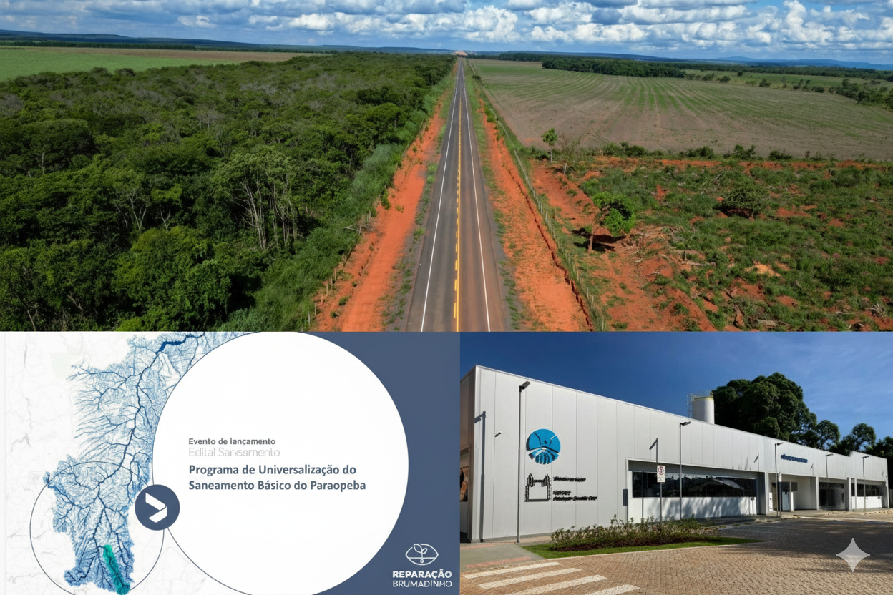
Programa 155: Reparação dos danos dos Rompimentos em Brumadinho e Mariana
Objetivo: Promover ações setoriais e intersetoriais para a recuperação socioeconômica e socioambiental dos municípios atingidos pelos rompimentos - Coordenação e articulação com atores internos e externos
Entregas 2025 – Brumadinho
Concluída a etapa de construção civil e instalação da Biofábrica Wolbachia, com investimentos superiores a R$ 16,7 milhões. A estrutura conta com 1.100 m² de área construída em terreno de 4.000 m², abrigando laboratórios, salas técnicas e administrativas. O projeto prevê a produção semanal de até 2 milhões de mosquitos Aedes aegypti com Wolbachia, visando à redução da transmissão dos vírus da Dengue, Zika, Chikungunya e Mayaro em 22 municípios da Bacia do Rio Paraopeba.
Emissão das 5 primeiras ordens de serviço de iniciativas do Programa de Universalização do Saneamento Básico para os municípios atingidos, que destinará mais de 1,8 bilhão de reais em novos projetos para estes municípios;
Ordem de início em 31 novos projetos do Acordo Judicial de reparação para os 26 municípios atingidos em 2025, totalizando 185 projetos iniciados desde 2022;
Conclusão da 2ª obra rodoviária regional da Bacia do Paraopeba - Obra de pavimentação do trecho Papagaios-Pompéu, na MG-060 - com investimento superior a R$ 100 milhões para pavimentação de 45km;
Definição da 8ª obra rodoviária regional da Bacia do Paraopeba: A implantação de terceira faixa no trecho Papagaios - Pará de Minas, nas MG-060 e MG-431, com investimento previsto de R$ 50 milhões para 20km de intervenção.

Slide 4
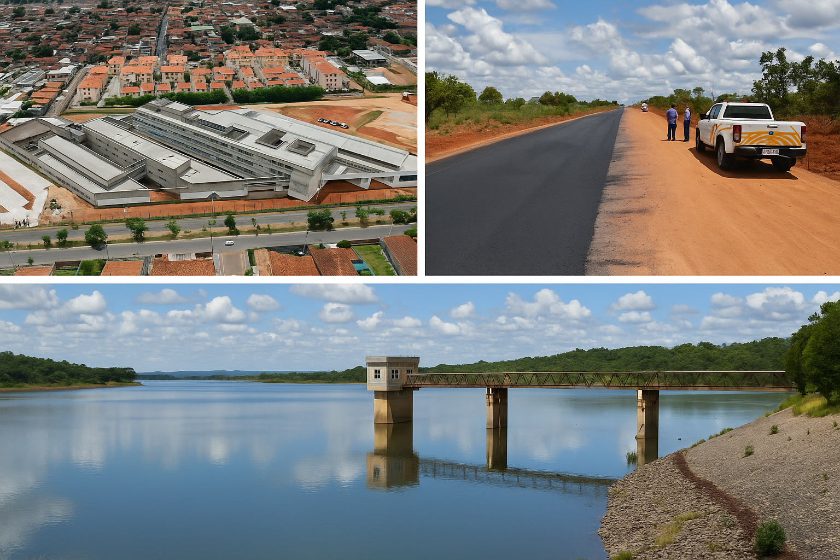




Programa 155: Reparação dos danos dos Rompimentos em Brumadinho e Mariana
Planejado 2026 – Brumadinho
Ordem de início para construção da Adutora de interligação R10-R13, que interligará os Sistemas Bacia do Paraopeba e Rio das Velhas;
Conclusão da obra e equipagem do Hospital Regional de Sete Lagoas;
Conclusão da obra de entroncamento da BR-040 até Porto Novo, em Morada Nova de Minas.
Conclusão da pavimentação da AMG-930, que liga o Distrito de São José do Buriti, em Felixlândia, à BR-040;
Para acompanhar o andamento do Acordo de Reparação:
Portal Pró-Brumadinho
www.mg.gov.br/pro-brumadinho
Auditoria Socioambiental
portal.auditoriasocioambiental.com.br
Auditoria Socioeconômica www18.fgv.br/projetorioparaopeba/
Programa Saneamento
do Paraopeba
www.bdmg.mg.gov.br/edital-paraopeba/

Slide 5
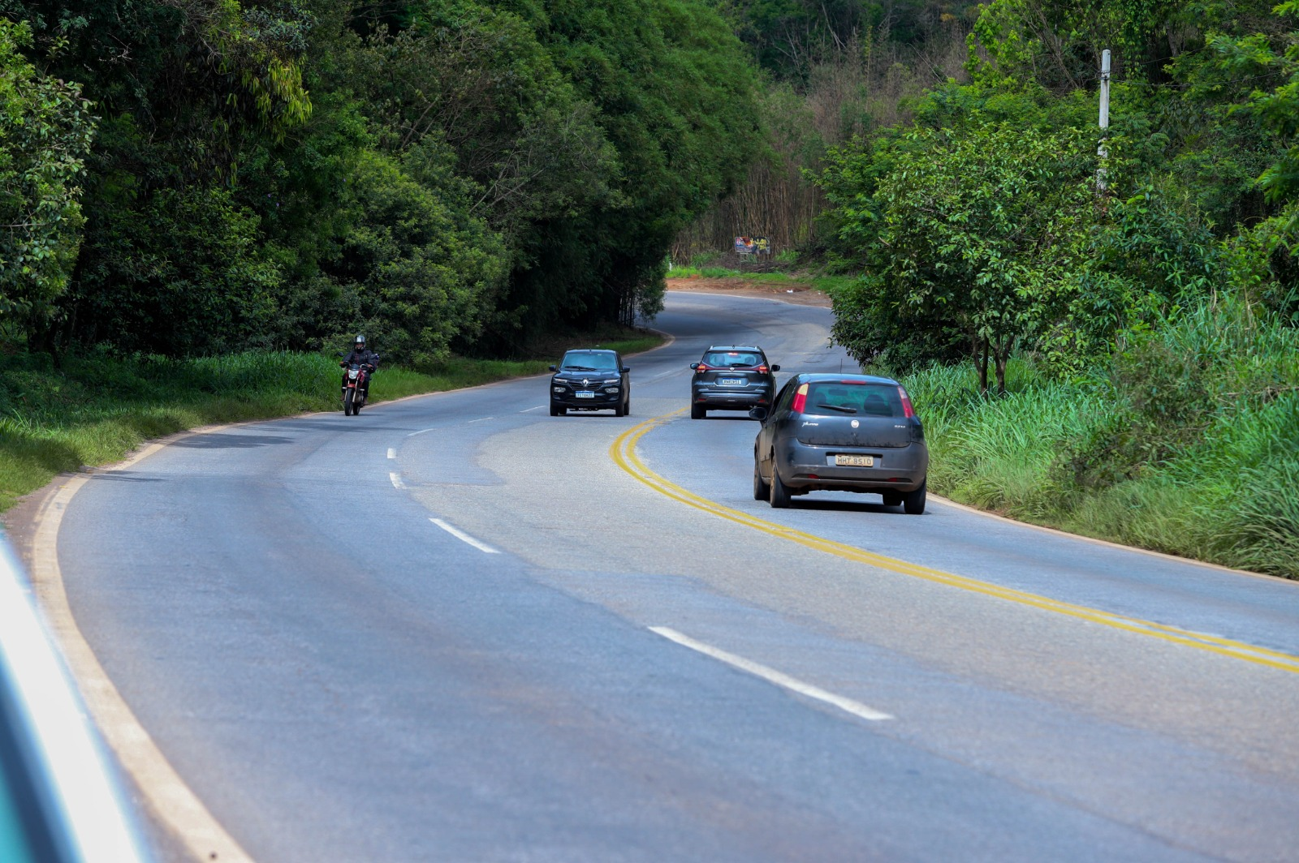
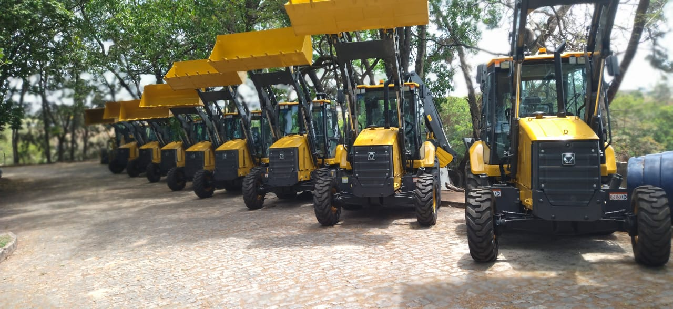
Ações Superintendência Central de Reparação do Rio Doce
» Principais entregas 2025
Instância Mineira de Participação Social do Rio Doce (IMPS/Doce)
Criada por Portaria Conjunta assinada pelo Governador de Minas Gerais, MPF, MPMG e DPMG, em cumprimento ao Anexo 6 – Participação Social do Acordo.
Composta por 20 membros titulares: 14 representantes da sociedade civil (11 territórios + 3 povos e comunidades tradicionais) e 6 representantes do poder público.
O IMPS/Doce realizará reuniões ordinárias a cada dois meses nos territórios mineiros atingidos, onde o andamento da execução do acordo será apresentado aos representantes dos atingidos, assim como oportunizado um espaço de fala para trazerem questões importantes para o território.
Aprovação dos 38 Planos de Ação Municipais em Saúde
Aproximadamente R$ 344 milhões destinados aos municípios mineiros para execução nos próximos 24 meses;
Principais ações presentes nos planos: monitoramento da qualidade da água e controle de doenças relacionadas; ampliação das equipes de Saúde da Família, aquisição de equipamentos e oferta de serviços especializados; e ações de acolhimento e acompanhamento psicossocial da população atingida.
Realização do Leilão do Lote rodoviário Ouro Preto – Mariana (Via Liberdade)- Via Liberdade
O Consórcio Rota da Liberdade foi o vencedor, com uma proposta de contraprestação de R$ 1,7 bilhão, com recursos do Acordo. O projeto prevê principais obras até 2032 e concessão por 30 anos de 190,1 km de rodovias, ligando a Região Metropolitana de Belo Horizonte (RMBH) a Rio Casca, na Zona da Mata.
Doação e entrega de Kit Máquinas (evento previsto para dezembro de 2025)
Os municípios receberão 5 maquinários cada para manutenção e recuperação de estradas vicinais
Investimento de aproximadamente R$ 90.000.000,00.

Slide 6
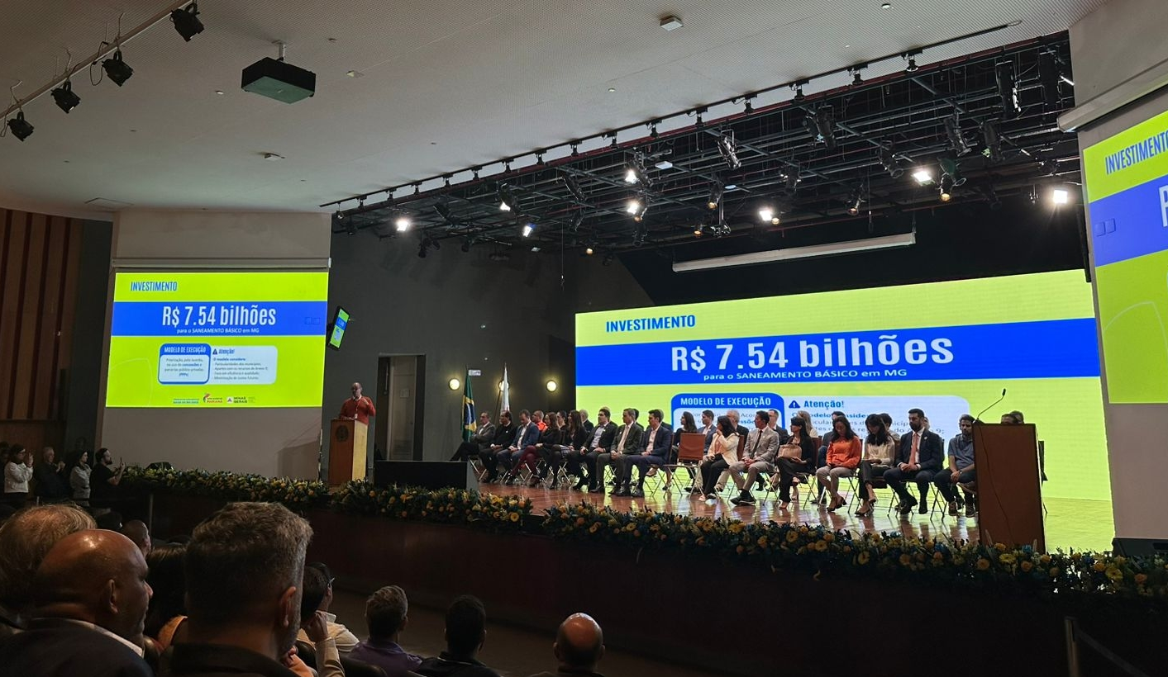

Ações Superintendência Central de Reparação do Rio Doce
» Planejado para 2026
Lançamento dos editais de licitação para os projetos de água e esgoto do Programa de Saneamento da bacia do rio Doce
Publicação dos editais que viabilizarão a execução das obras e ações de universalização dos serviços de água e esgoto para os 200 municípios mineiros da bacia do rio Doce;
Reforça-se que os estudos e modelagens, previstos para o início de 2026, determinarão o formato e as diretrizes das concessões ou Parcerias Público-Privadas, orientando de forma direta a estrutura e o conteúdo dos futuros editais.
Implementação de iniciativas de recuperação da agropecuária e melhoria das propriedades rurais
Início das atividades de campo voltadas à realização de diagnósticos das propriedades rurais com base na metodologia ISA/PASEA;
As iniciativas, que somam R$ 374 milhões em investimentos, abrangem ações de recuperação produtiva e ambiental, adequação socioeconômica e fortalecimento da agricultura sustentável nos 38 municípios atingidos pela tragédia e nas áreas da mancha de inundação.
Formalização de parcerias e execução de iniciativas socioambientais da bacia do rio Doce
Formalização dos instrumentos jurídicos e início da execução das iniciativas socioambientais, totalizando aproximadamente R$ 1,6 bilhão em investimentos;
As iniciativas compreendem ações de recuperação da vegetação nativa, revitalização dos cursos d´água e gestão sustentável da pesca, com foco na recuperação dos estoques pesqueiros, conservação da biodiversidade e fortalecimento da gestão ambiental integrada nos 200 municípios da bacia do rio Doce.
Portal Rio Doce
www.mg.gov.br/riodoce

